Slide 1
BASES DE DATOS
Marcela Johana Fernandez Calambas
Modulo 2
Politécnico Internacional de Occidente
Cali- valle del Cauca
04/noviembre/2024

Slide 2
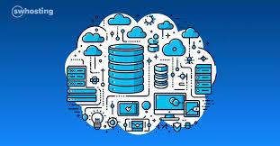

Bases de Datos en Big Data
Bases de Datos o DDBB
Es una colección organizada de datos,
Que se utiliza para almacenar, gestionar
Los datos recolectados y posteriormente
Analizarlos para tomar decisiones en la
organización
BIG DATA:
Es la recolección, almacenamiento y análisis da una
gran cantidad de datos estructurados y no estructurados los
cueles se caracterizan por su volumen, variedad y velocidad
(las tres v)

Slide 3
Recolección de datos del Big Data
Logs y registro de eventos :servidores, S.O y otros dispositivos documentan las actividades y transacciones.: numero de usuarios que iniciaron sesión en una app ,numero de mensajes
Transacciones financieras:: compra, venta, trasferencias, pagos, etc. se registran en tiempo real, y posterior análisis
Dispositivos móviles y aplicaciones: ubicación, datos de uso de la app, historial de navegación, etc.
Redes sociales y sitios web iks, compartidos, publicaciones, por el uso de las APIS, que permiten capturas estos datos en tiempo real
Datos de sensores industriales y maquinarias
Dispositivos y sensores: sensores de temperatura, cámaras, dispositivos de seguimiento de GPS:
BIG
DATA
Datos abiertos y datos públicos : censos, estadísticas, datos climáticos, etc

Slide 4


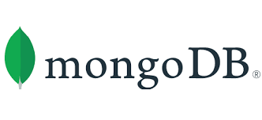

Almacenamiento de Datos en Big Data
Se almacenan en
Sistemas de gestión de bases de datos :
Hadoop
MongoDB:
Cassandra
Estos datos Se almacenan en forma cruda, es decir sin procesar en “lago de datos”
Pero en algunos casos, los estos datos se procesan y se almacenan en : Data warehouse , para consultas rápidas y estructuradas
Ingresan los Datos
En grandes cantidades

Slide 5
Procesamiento DDBB en Big data
Se usan herramientas como:
* sistemas de almacenamiento distribuido
Frameworks de procesamiento en paralelo (Apache, Hadoop)
Plataformas de análisis y visualizaciones avanzadas
FASES
Disputa de datos:
Se limpia los datos para que sea mas utilizable
Comprensión de datos:
Los datos se transforman a un formato que se pueda almacenar de manera mas eficiente
Cifrado de datos:
Los datos se traducen a un codigo para protegerlos de problemas de privacidad

Slide 6
DDBB EN CLOUD
Private Cloud : empresa de datos privadas
public Cloud : servicios a disposición del publico
Hybrid cloud : los datos confidenciales se almacenan
en empresa y el resto de datos se almacenan en la nube pública
Para la recolección de datos lo hace por un servidor remoto que esta conectado a los dispositivos de los usuarios mediante red publica o privada de internet

Slide 7
RECOLECCION DE DATOS EN CLOUD
RECOLECCION DE DATOS:
Lo hace a través de un servidor remoto conectado a conectado a los dispositivos de los usuarios mediante red pública de internet
Los datos se almacenan mediante :
Transferencia de datos por redes : es decir a través de internet
HTTP/HTTPS: transferencia de web tradicional
FTP/SFTP: transferencia de archivos en lote
APIs REST o SOAP : integraciones directas como aplicaciones y servicios
Servicios de ingesta en la nube :
En tiempo real :
AWS Kinesis Azure events hubs, estos son datos de flujo continuo
Por lote :
se usa para recopilar datos específicos a diario o cuando no se requiere tomar decisiones en tiempo real.

Slide 8
Dispositivos LoT y sensores:
Para dispositivos conectados, estos datos son enviados mediane
MQTT coAP: estos son protocolos livianos diseñados para Lot
Gateways LoT : actúan como intermediarios entre dispositivos y la nube (por ejemplo: AWS
Lot core)
Migración de bases de datos:
Los datos almacenados en servidores locales o bases de datos pueden ser migrados a la nube mediante
Servicios de recopilación : como AWS Database Migration Service (DMS)
ETL(Etract, transform,Load)
Subida masiva o migración física :
Esto se usa para grandes volúmenes de datos (terabytes o petabytes), los proveedores ofrecen soluciones especificas
Transferencias física y cargas masivas
Redes P2P Y CDN:
Cuando los datos deben ser distribuidos o enviados desde varias ubicaciones se utilizan :
Content Delivery Networks (CDN) : para transmisión rápida de datos
Redes P2P: en aplicaciones distribuidas

Slide 9

ALMACENAMIENTO DE DATOS
EN LA NUBE
Los datos se almacenan en la nube en servidores de un proveedor de servicios de computación en la nube, al cual se accede mediante la red pública de internet o una conexión de res privada.
Algunas de sus ventajas seria Flexibilidad , accesibilidad, seguridad

Slide 10
PROCESAMIENTO DE DATOS EN LA NUBE
Existen diferentes formas de procesar los datos en la nube y estos son :
Almacenamiento en la nube:
Permite guardar datos en una ubicación externa, a la que se puede acceder a través de internet o de una conexión privada.
Base de datos en la nube:
Organiza y almacena los datos estructurados y no estructurados y semiestructurados .
Sistema de archivos en la nube:
Permite crear, modificar, leer y escribir archivos archivos, y también organizarlos en arboles de directorios .
Herramientas de gestión el la nube:
Permite capturar en actividad en la aplicaciones basadas en la nube como por ejemplo datos de rendimiento y otros eventos.

Slide 11

DDBB EN INTELIGENCIA ARTIFICIAL
Para la IA es fundamental la recopilación de datos. Ya que debido a la recopilación de estos datos le permite mejorar en sus procesos de aprendizaje automático, lo que hace es reunir estos datos y organizarlos, estos datos deben cumplir ciertos criterios para que la IA pueda lograr su objetivo .

Slide 12
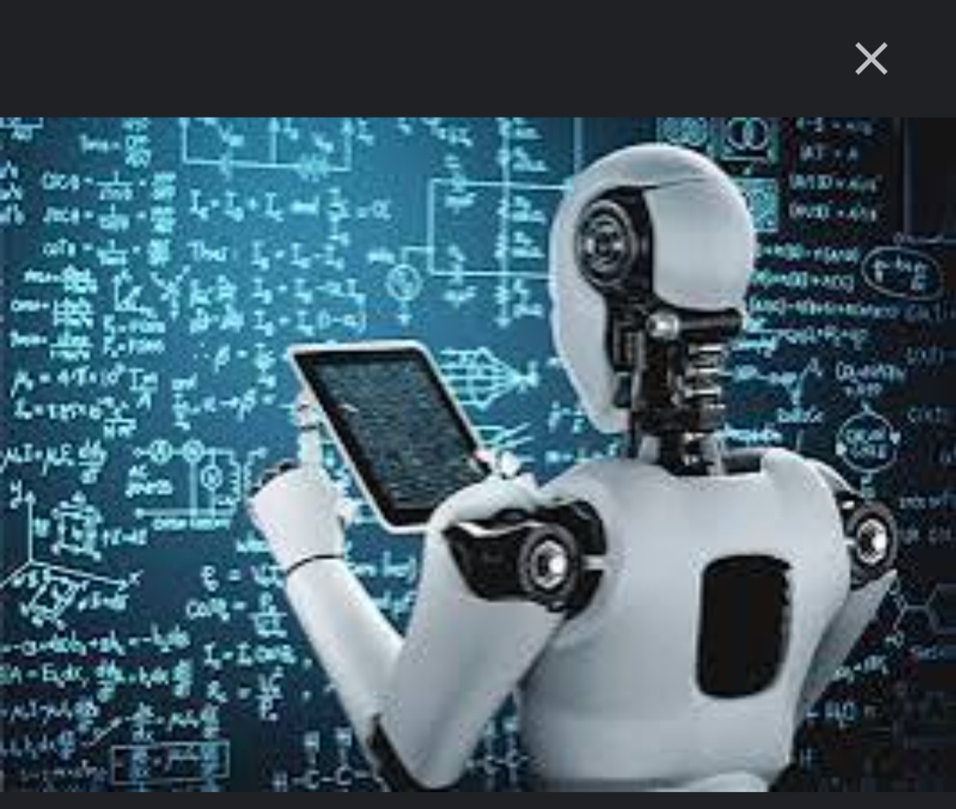
RECOPILACION DE DATOS DE LA IA
La recopilación de por parte de IA vería según su propósito, estos datos disponibles públicamente en internet como libros, artículos, paginas web, y bases de datos públicos, por ejemplo:
Entrenamiento inicial del modelo: es el proceso en el que se le enseña al algoritmo a interpretar de manera correcta los datos y a tomar decisiones precisas en base a esos datos , con el objetivo de que solucione ciertas tareas
Interacción con los usuarios :
Entrada de usuario: por ejemplo durante una conversación
Aprendizaje continuo : con interacciones resales

Slide 13

ALMACENAMIENTO DE DATOS EN LA IA
TIPOS DE ALMACENAMIENTO:
Entrenamiento de modelo : estos datos son usados para entrenar a la IA.
Estos datos son almacenados en grandes bases de datos, estos datos son históricos y no incluyen información en tiempo real de los usuarios
Posteriormente la IA aprende de estos patrones.
b) Interacciones de usuarios: algunos sistemas pueden almacenar temporalmente las conversaciones o datos de uso para mejorar el modelo o analizar el rendimiento estos son anonimizadas para proteger la privacidad .
Los datos se almacenan en :
Servidores en la nube
Bases de datos locales (es menos común)
Centros de datos protegidos

Slide 14
PROCESAMIENTO DE DATOS EN LA IA
La inteligencia artificial procesa los datos utilizando algoritmos y modelos matemáticos diseñados para reconocer patrones , realizar análisis y generar respuestas basadas en los datos obtenidos
Entrada de datos : estructurados , semiestructurados y no estructurados
Análisis de datos : reconocimiento de patrones, aprendizaje supervisado, aprendizaje no supervisado, Deep learning
Procesamiento: transforma los datos en vectores representaciones numéricas para que puedan ser procesados .
En el caso de datos con texto se tokeniza (se divide en palabras o frases )y posteriormente se convierte en vectores con técnicas como TF-IDF, word2vec, embeddings

Slide 15
GRACIAS

